Slide 1



Slide 2
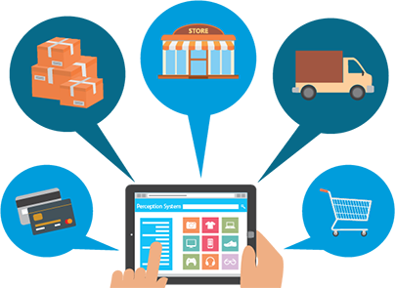









CENÁRIO DE INADIMPLÊNCIA ATUAL
A INADIMPLÊNCIA NO BRASIL
Aciona serviços
Educação
Utiliza o cartão
Financeiras
Comércio
Água
Luz
Telefone

Slide 3

CENÁRIO DE INADIMPLÊNCIA ATUAL
A INADIMPLÊNCIA NO BRASIL
Aciona serviços
Educação
Utiliza o cartão
Financeiras
Comércio
Água
Luz
Controle financeiro manual
Telefone

Slide 4

CENÁRIO DE INADIMPLÊNCIA ATUAL
A INADIMPLÊNCIA NO BRASIL
Aciona serviços
Educação
Utiliza o cartão
Financeiras
Comércio
Água
Consulta informações
Luz
Aplicativos de controle financeiro
Telefone

Slide 5




CENÁRIO DE CAOS DA INADIMPLÊNCIA
PORQUE O DEVEDOR NÃO CONSEGUE SAIR DA INADIMPLÊNCIA
Aciona serviços
Educação
Utiliza o cartão
Financeiras
Comércio
Água
Consulta informações
Me pague
Luz
Aplicativos de controle financeiro
Telefone

Slide 6
CENÁRIO DE INADIMPLÊNCIA ATUAL
A INADIMPLÊNCIA NO BRASIL
Aciona serviços
O que o mercado financeiro fez para melhorar a situação do inadimplente?
Educação
Financeiras
Utiliza o cartão
Financeiras
Comércio
Água
Consulta informações
Me pague
Luz
Aplicativos de controle financeiro
Telefone

Slide 7
CENÁRIO DE INADIMPLÊNCIA ATUAL
A INADIMPLÊNCIA NO BRASIL
Aciona serviços
Educação
Utiliza o cartão
Financeiras
Comércio
Água
Porque tenho pessoas para cobrar algo sem ver a situação real do inadimplente?
Consulta informações
Me pague
Luz
Aplicativos de controle financeiro
Telefone

Slide 8
A SOLUÇÃO DE MODO CENTRALIZADO
SEU CONSULTOR FINANCEIRO DIGITAL
Aciona serviços
Educação
Utiliza o cartão
Financeiras
Comércio
Água
Consulta informações
Me pague
Luz
Aplicativos de controle financeiro
Telefone

Slide 9









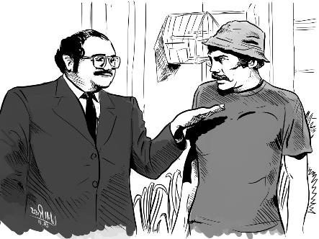
A SOLUÇÃO DE MODO CENTRALIZADO
SEU CONSULTOR FINANCEIRO DIGITAL
Empresas de cobrança
Contas fixas
Educação
Água
Financeiras
Luz
Telefone
Contas variáveis
Comércio

Slide 10
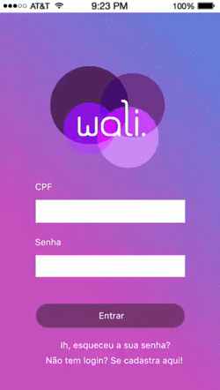
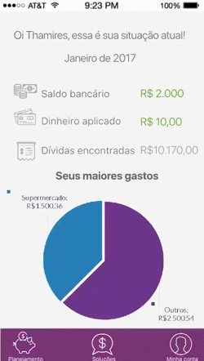
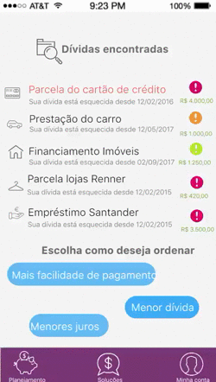
A SOLUÇÃO EM AÇÃO
A EDUCAÇÃO FINANCEIRA PARA O CLIENTE
PLANO FINANCEIRO
DÍVIDAS
ACORDOS

Slide 11




VANTAGEM AO SETOR DE COBRANÇA
A SOLUÇÃO DO WALI VISANDO EMPRESAS DE COBRANÇA
Empresas de cobrança
Devedores
Eficiência em quem cobrar
Eficiência em como cobrar
Menor mão de obra

Slide 13
Empresas de cobrança
Bancos de varejo
BACEN
Controle financeiro de forma simplificada e consolidade
Acordo de dívidas com desconto de “bom pagador”
Diminuir a inadimplência no Brasil dando ao cliente conciliando a qualidade de vida e acordos de dívida
Aumentar a eficiência no modo de cobrança atual visualizando o cenário real do cliente
Aplicativo (Wali)
Pessoas de 20 a 40 anos
Pessoas com dificuldades financeiras
Parcerias
Atividades principais
Proposta de valor
Relacionamento com os clientes
Segmento de clientes
Integração com os maiores bancos e empresas de cobrança
Plano financeiro mensal
www.wali.com.br
Recursos principais
Canais
Marketing do aplicativo
Marketing e vendas da integração dos parceiros
Recrutamento e seleção de profissionais experts em planos financeiros
Desenvolvimento das integrações
Custo de utilização da API
Ganho por pagamento de acordo realizado pela aplicação (1%)
Estrutura de custos
Fontes de receita

Slide 14

Wali. Coin
Troca de Wali. Coin pelo tempo de utilização do usuário
O usuário ganha Wali. Coin se conseguir seguir o plano financeiro
O usuário ganha Wali. Coin se fizer acordos pelo aplicativo
O usuário ganha Wali. Coin por não ficar negativado
O usuário ganha Wali. Coin por estar com saldo positivo

